Slide 1

第十三章 马尔可夫链
马尔可夫（Markoff）过程是无后效性的
随机过程，
现已成为内容十分丰富，
理论相当
完整，
应用十分广泛的一门数学分支。
马尔可
夫过程的理论在近代物理、生物学、管理科学、
信息处理以及数字计算方法等方面都有重要应
用。
本章对马尔可夫链（状态、时间都是离散的
马尔可夫过程）两个基本问题，
即转移概率的
确定以及遍历性问题作不同程度的研究和介绍.

Slide 2


第十三章 马尔可夫链
§1 马尔可夫过程及概率分布
在自然界中，
很多确定性现象遵从如下演
变原则：
由时刻 系统或过程所处的状态，
可以决
定系统或过程在时刻 所处的状态，
而无需
借助于 以前系统或过程所处状态的历史资料.
如研究一个商店的累计销售额，
如果现在
时刻累计销售额已知，
则未来某一时刻的累计
销售额与现在时刻以前的任一时刻累计销售额
无关。

Slide 3
第十三章 马尔可夫链
马尔可夫性或无后效性
过程（或系统）
在时刻 所处的状态为已知的条件下，
过程在
时刻 所处状态的条件分布与过程在时刻
之前所处的状态无关。
通俗地说，
就是在已经
知道“现在”的条件下，
其“将来”不依赖于
“过去”。
描述这类随机现象的数学模型称之为
马尔可夫模型。

Slide 4







第十三章 马尔可夫链
定义【1.1】设随机过程 的状
态空间为 ，
如果对时间 的任意 个数值
则称过程
为马尔可夫过程，
简称为
马氏过程。
解释
把时刻 看作“现在”，
时刻 是“将来”，
是“过去”。

Slide 5


第十三章 马尔可夫链
且
例1 设 是独立增量过程，
证明 是一个马尔可夫过程.
由例1可知，
泊松过程是参数连续、状态
离散的马尔可夫过程；
维纳过程是参数连续、
状态也连续的马尔可夫过程；
参数离散、状态也离散的马尔可夫过程
称为马尔科夫链，简称为马氏链。

Slide 6




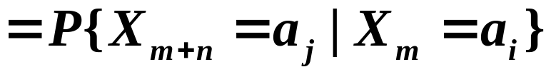
第十三章 马尔可夫链
定义【1.2】设参数集
是一个随机序列，
状态空间
如果对于任意的正整数
及
有
则称 为一个马尔可夫链。

Slide 7





第十三章 马尔可夫链
例 某人不断地掷一枚骰子，
表示前
次掷骰子后出现的最大点数，
随机序列
的状态空间
易见，
已知时,
的值与 的值
无关，
因此 是一个马尔可夫链。

Slide 8





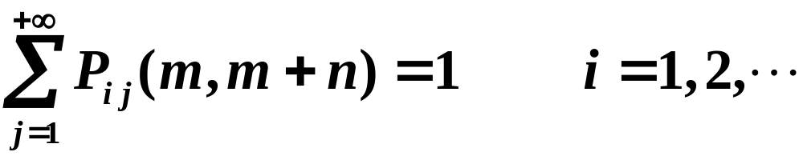
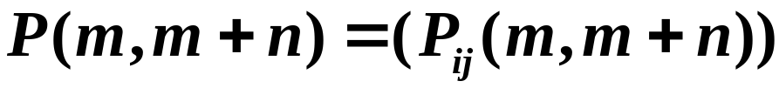
第十三章 马尔可夫链
定义【1.3】设 为马尔可夫链，
其状态为
则称条件概率
为马氏链在时刻 处于状态 条件下，
在时刻
转移到状态 的转移概率。
由转移概率组成的矩阵
称为马氏链的转移概率矩阵。
矩阵特点
每一行元素之和等于1

Slide 9

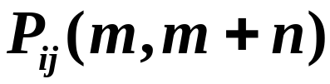

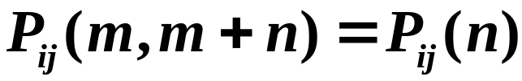
第十三章 马尔可夫链
齐次马尔可夫链
定义【1.4】设 是马尔可夫链，
如果对于任意满足
转移概率
只与 及时间间距 有关，
而与起始时刻 无
简
关时，
则称 为齐次马尔可夫链，
称齐次马氏链。
这时,记
称为齐次马氏链的n步转移概率

Slide 10
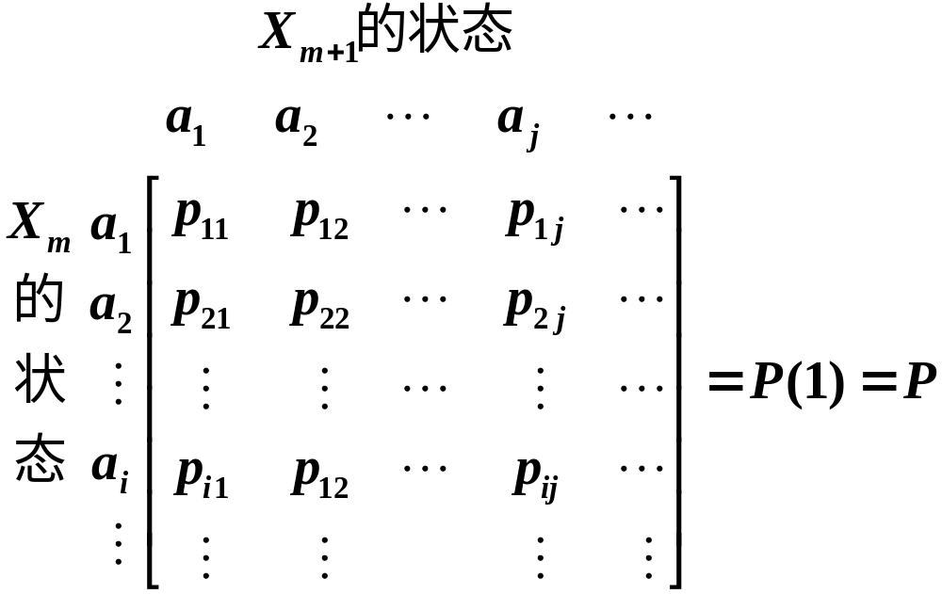
第十三章 马尔可夫链
在以后的讨论中特别重要的是一步转移概率
或由它们组成的一步转移概率矩阵

Slide 11








第十三章 马尔可夫链
例3（0－1）传输系统
只传输数字0和1的串联系统中，
设每一级的传
真率（输出与输入数字相同的概率称为系统的
传真率，相反情形称为误码率）为
误码率为
并设一个单位时间传输一级，
是第
一级的输入，
是第 级的输出
那么
是一随机过程，
状态空间
而且当
为已
知时，

Slide 12


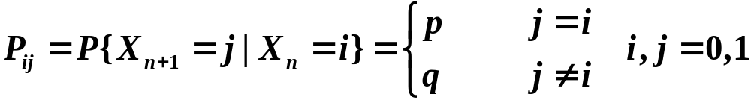
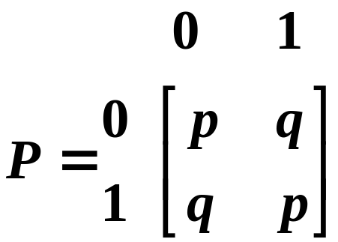
第十三章 马尔可夫链
所处的状态的概率分布只与 有关，
而与时刻 以前所处的状态无关，
所以它是一
个马氏链，
而且还是齐次的。
它的一步转移概
率和一步转移概率矩阵分别为
传真率

Slide 13






第十三章 马尔可夫链
例4（带有两个反射壁的一维随机游动）
在线段 上有一个质点，
假设质点只能停留
在
转移规则是：
如果在转移前，
质点 处在点
那么
就分别以概率 向左或向右移动一格、或停留
在原处；
如果在转移前，
质点 处在1（或5）
这点上，
那么就以概率1
向右移动到2（或向左移
动到4）这一点上，
1和5这两点称为反射壁。

Slide 14


若以 表示时刻 时 的位置，
不同的位
置就是 的不同状态，
那么 是
一随机过程，
状态空间就是
而且当
为已知时，
所处的状态的概率分布只与
有关，
而与 在时刻 以前如何到达 是完全
无关的，
所以 是一马氏链，
而
且还是齐次的。
它的一步转移概率和一步转移
概率矩阵分别为

Slide 15
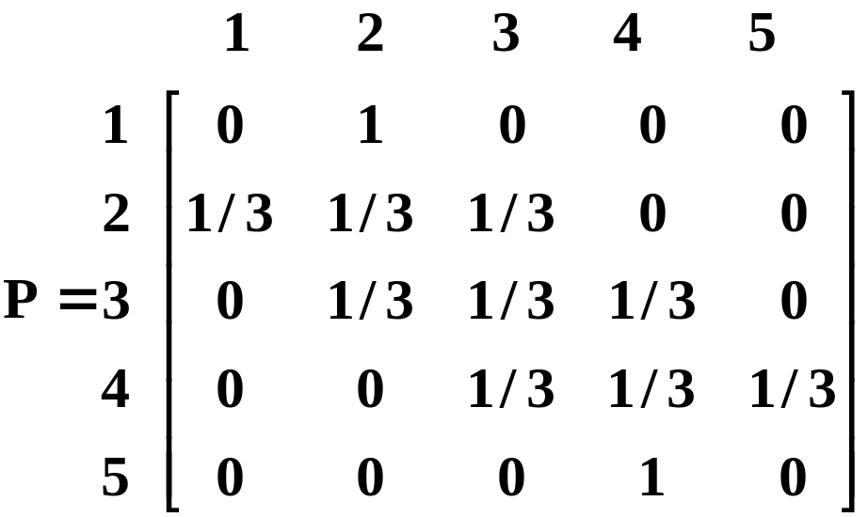
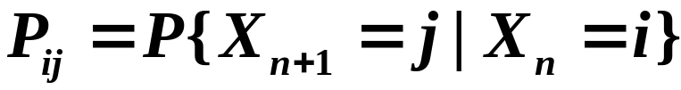
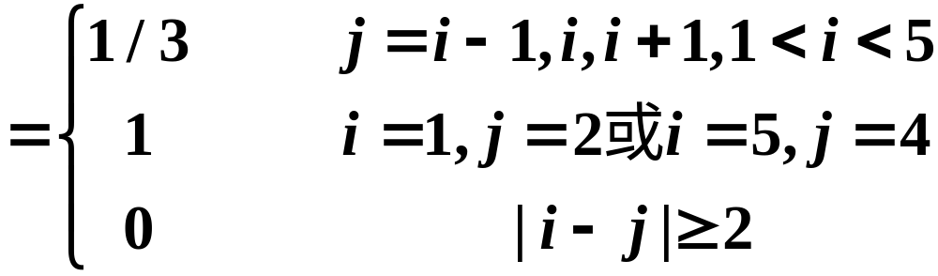
第十三章 马尔可夫链

Slide 16

第十三章 马尔可夫链
如果把1这一点改为吸收壁，
即 一旦到达
1这一点，
则就永远留在点1上，
此时相应链的转
移概率矩阵只须把 中第1行改为(1,0,0,0,0)。
总之，
改变移动的概率规则，
就可得到不同方式
的随机游动和相应的马氏链。

Slide 17



第十三章 马尔可夫链
例5 某电话交换机房的一台程控交换机
经常出故障，
管理者为找出故障原因，
每隔15
分钟观察一次交换机的运行状态，
收集了24h
的数据(共作97次观察)。
用 表示正常状态，
用 表示不正常状态，
所得的数据序列如下：
设 为第 个时段的计算机
状态，
可以认为它是一个齐次马氏链。

Slide 18


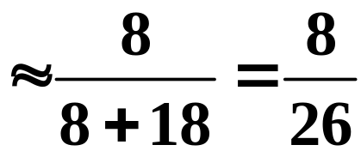

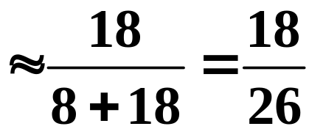

第十三章 马尔可夫链
状态空间 （也可记为 ）。
96次状态转移的情况是：
H→H 8次； H→T 18次；
T→H 18次；T→T 52次
因此，一步转移概率可用频率近似地表示为

Slide 19
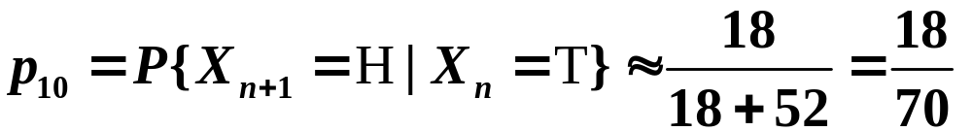
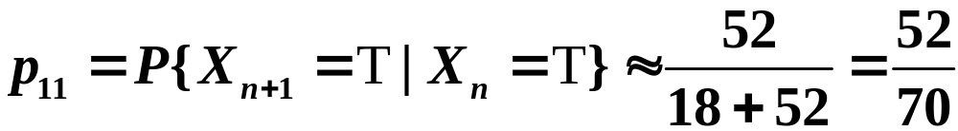
第十三章 马尔可夫链

Slide 20
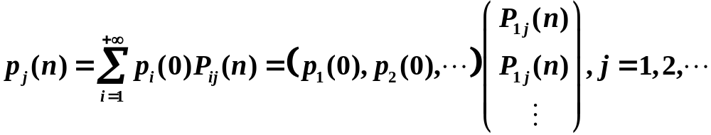
齐次马氏链的分布：
初始分布
一维分布
重要公式
写成矩阵形式：
马氏链分布完全由初始分布和转移概率所确定。

Slide 21
第十三章 马尔可夫链
同样，马氏链的有限维分布
也可完全由初始分布和转移概率所确定。
转移概率决定了马氏链运动的统计规律
因此，
确定马氏链的任意 步转移概率就
成为马氏链理论中的重要问题之一。

Slide 22
小结
马尔科夫过程、马氏链、齐次马氏链的定义.
一步转移概率矩阵的定义、求法.
马氏链分布的计算

